Slide 1
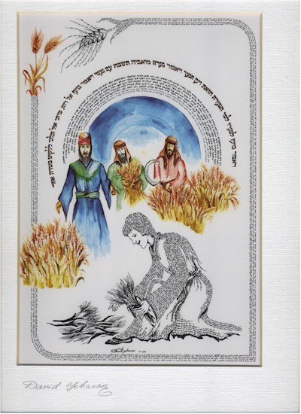
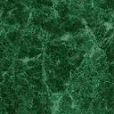
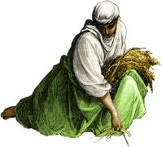
מגילת רות
David Yohanan
from Halley's Bible Handbook

Slide 2
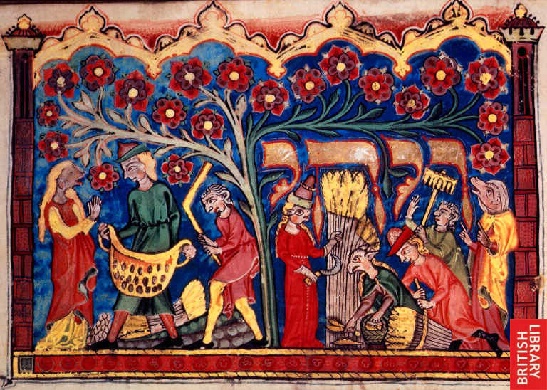
עמוד הפתיח של מגילת רות, מחזור לחג השבועות דרום גרמניה

Slide 3
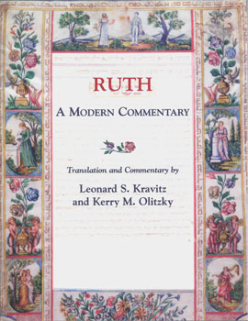
סיפור המגילה עוסק "בימי שפוט השופטים" – בתקופת השופטים, אך ככל הנראה המגילה לא נכתבה בתקופה זו. על-פי המסורת, שמואל הנביא הוא שכתב את מגילת רות (ואת ספר שופטים), ואם כך – המגילה נכתבה זמן קצר יחסית אחרי האירועים המתוארים בה. יש חוקרים הטוענים, שהמגילה נכתבה בתקופת הבית הראשון, כ- 200 שנה לאחר האירועים המסופרים בה. רוב החוקרים סבורים שהמגילה נכתבה בתקופה הרבה יותר מאוחרת – בתחילת תקופת הבית השני, כ- 600 שנה לאחר תקופת השופטים. דעה זו מסתמכת גם על הקביעה של חז"ל, שמקומה של מגילת רות איננו אחרי ספר שופטים – אלא בתוך ספרי הכתובים המאוחרים. חוקרים אלו משערים כי הסיפור על רות המואבייה נכתב בתקופת עזרא ונחמיה, שני המנהיגים של תקופת הבית השני, שתבעו לגרש את הנשים הנוכריות שעלו יחד עם שבי ציון מבבל. לפי גישה זו, הסיפור במגילת רות מוכיח גישה שונה, המוכנה לקבל נשים נוכריות (בתנאי שהן מקבלות את האמונה היהודית).

Slide 4
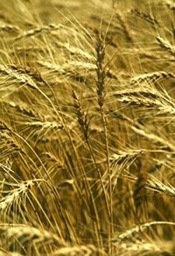
סיפור המגילה מורכב משני מאורעות, אחד בקו יורד ואחד בקו עולה.
המאורע הראשון הוא שקיעת בית אלימלך בנכר (חמישה פסוקים ראשונים)
המאורע השני, שנשתלשל מן הראשון, הוא צמיחת בית בועז ורות, ופרשת השתלשלותו משתרעת על פני המגילה כולה.
מגילת רות
סיפור המגילה מורכב משני מאורעות, אחד בקו יורד ואחד בקו עולה.
המאורע הראשון הוא שקיעת בית אלימלך בנכר (חמישה פסוקים ראשונים)
המאורע השני, שנשתלשל מן הראשון, הוא צמיחת בית בועז ורות, ופרשת השתלשלותו משתרעת על פני המגילה כולה.

Slide 5
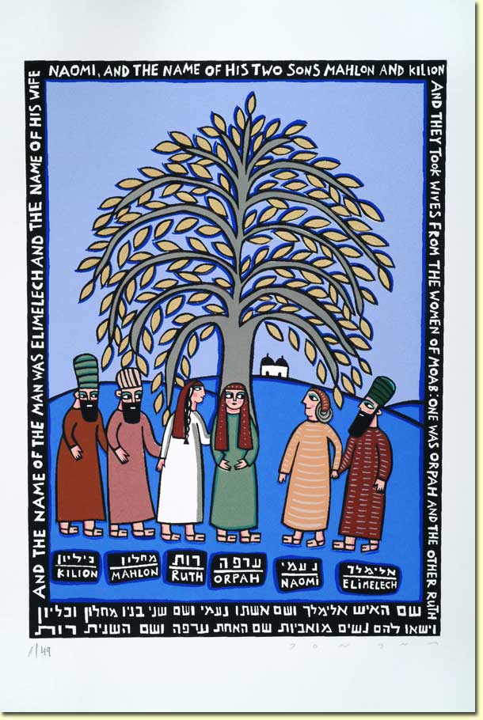
"ויהי בימי שפוט השופטים ויהי רעב בארץ" (רות א', א')
המגילה פותחת בציון הזמן של המאורע הראשון, אולם לא כתוב: ויהי בימי השופטים, אלא: ויהי בימי שפוט השופטים. המלה הנוספת "שפוט" מאפשרת לפרש את הפסוק בשתי דרכים: בימים ששפטו השופטים או בימים ששפטו את השופטים:
"שהיו השופטים עצמם מקולקלין,
והיה פתחון פה לנשפט להוכיח את מוכיחו,
שאם אומר לו השופט: טול קיסם מבין שיניך
הסתלק ופרוש מעבירה קטנה פלונית שבידך,יכול זה לומר לו: טול קורה מבין עיניך - פרוש מעבירה חמורה שבידך" (רש"י).
ברקע לפנינו דור פגום, שנשתלח בו רעב להחזירו למוטב, ועל פני רקע הדור מובלט בית אלימלך,רם במעמדו ושפל באיכותו, שבעת צרה עזב את יהודה, והתחתן עם בנות מואב.
לאחר מכן באו על בית אלימלך האסונות:
תחילה מת אלימלך ואח"כ שני בניו - מחלון וכליון.
איור:תמר מסר

Slide 6
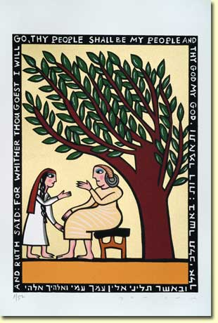
עם מות הבנים, נעמי יוצאת בדרכה לבית לחם. היא עזבה בגלל מצוקה וחוזרת בגלל מצוקה. שלוש פעמים פונה נעמי לכלותיה לחזור: הפנייה הראשונה נתקלת בסירוב: "כי אתך נשוב לעמך" (א, י),
הפנייה השנייה משכנעת את ערפה לחזור,
הפנייה השלישית משכנעת את רות לדבוק בנעמי.
לכאורה, נעמי מבקשת את רות לחזור.
אך אילו נעמי הייתה מעונינת בכך היא הייתה משתמשת בנימוקים משכנעים ומפרטת את היתרונות של יתרון השיבה למואב.
תחת זאת היא אומרת באופן פרובוקטיבי:
"הנה שבה יבמתך אל עמה ואל אלוהיה, שובי אחרי יבמתך"! (א, טו),
שובי לאלוהייך! שובי לכמוש אלוהי מואב!
והפרובוקציה מצליחה.
"ותאמר רות: אל תפגעי בי
עמך עמי ואלהיך אלהי
כה יעשה ה' לי וכה יוסיף
כי המות יפריד ביני לבינך" (א, טז-יז).
איור:תמר מסר

Slide 7
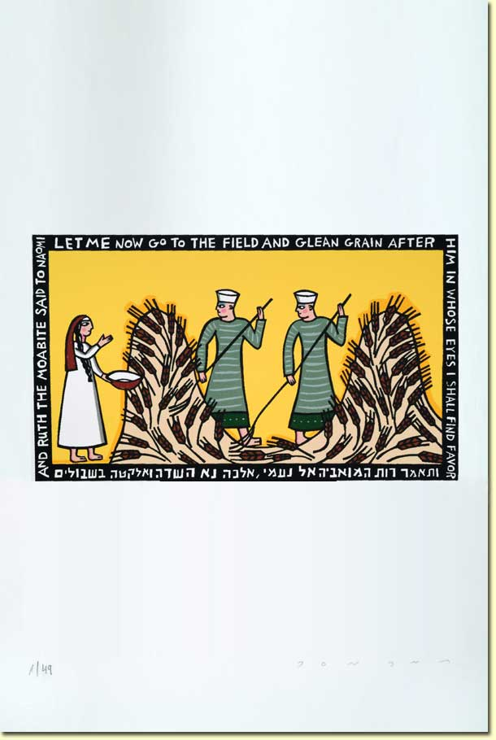
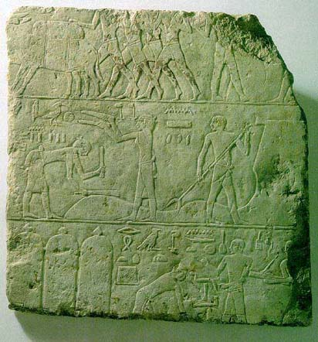
רות, מלקטת חדשה בשדה שאספה את השיבולים שנפלו לקוצרים (מצוות לקט, שכחה) הייתה צריכה להמתין להסכמת בעל השדה כדי להיות מלקטת מן המניין.
גם מהתלמוד וגם מציורים עתיקים מהמזרח הקדמון עולה שפעמים היו קטטות בין המלקטים.
רות העדינה והביישנית הייתה בהחלט זקוקה לתמריץ מבעל השדה.
איור:תמר מסר

Slide 8
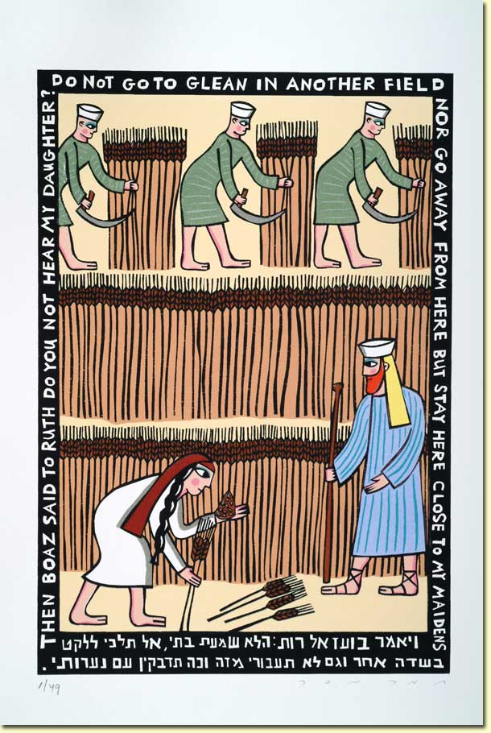
והנה בעל השדה הגיע.
המגילה לא מספרת לנו מה מצא בועז ברות.
חז"ל אומרים שהוא מצא בה צניעות והקפדה על המגבלות ההלכתיות של הליקוט. כמו כן, הם מציינים את יופייה החריג של רות.
בועז מתקשר ברות בהדרגה ובעקבות תגובותיה החינניות הוא הולך ונפתח לקראתה.
בתחילה: "בתי תדבקין עם נערתי וצמית ושתית מאשר ישאבון הנערים"
וכשהיא מגיבה:"מדוע מצאתי חן בעיניך להכירני ואנכי נכרייה"?
הוא מרעיף עליה שפע ברכות:"ותהי משכורתך שלמה מעם ה' אלהי ישראלאשר באת לחסות תחת כנפיו".
תגובתה של רות: "נחמתני ואנכי לא אהיה כאחת שפחותיך" נושאת עמה אסוציאציה של הסכמה לנישואים, כמשמעות אותו הביטוי בדברי אביגיל לדוד:"הנה אמתך לשפחה" (שמ"א כה, מא).
מסתבר שבועז לא מיהר לקלוט את הרמז והציע לה לשבת בצד הקוצרים
ואף מגיש לה במו ידיו מן הלחם "ויצבט לה קלי".
איורים:תמר מסר

Slide 9
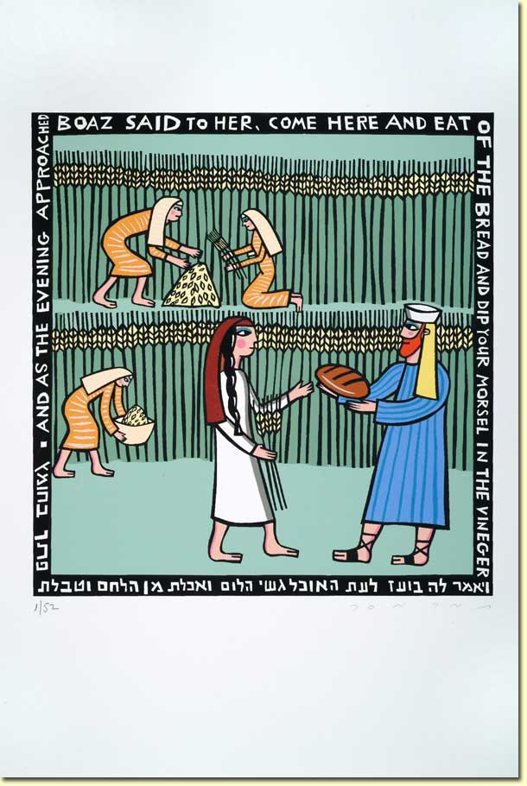
איור:תמר מסר

Slide 10
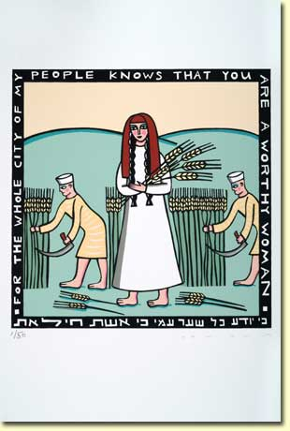
איור:תמר מסר

Slide 11
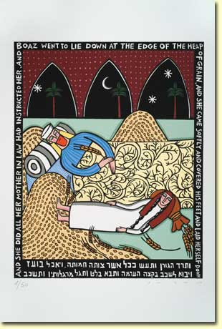
כששמעה נעמי מפי רות שבועז היטה לה חסד, היא יעצה לה עיצה, שרות תופיע בלילה בגורן של בועז. נעמי ייעצה לרות לנהוג כתמר: "ורחצת וסכת ושמת שמלותיך עליך", ואחר כך "וירדת הגורן".
והיא לא עשתה כן, אלא אמרה: אם ארד כשאני מקושטת, הרואה אותי יאמר שאני זונה. לפיכך ירדה בתחילה הגורן, ואחר כך קשטה את עצמה.
גם כשבועז נזדעזע ושאל מי את, היא לא הסוותה עצמה כמו תמר,
אלא אמרה באופן ברור מי היא -
"אנכי רות אמתך ופרשת כנפך על אמתך
כי גואל אתה".
מטרתה להישאר במשפחת בעלה, אצל גואל, ולהקים בזה את שם המת.
מטרתה דומה למטרתה של תמר,
אולם בשל דרכה האמיתית והישרה של רות
הגאולה נעשתה בדרך מכובדת יותר ע"י
נישואיהם.
איור:תמר מסר

Slide 12
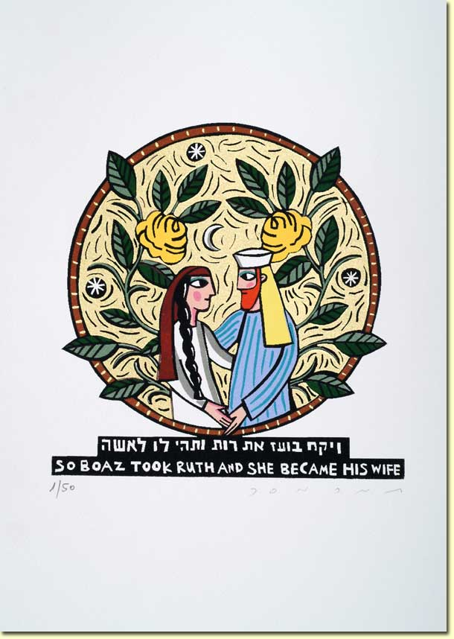
בועז מעריך אותה על כך: "ברוכה את לה', בתי!
היטבת חסדך האחרון מן הראשון לבלתי לכת
אחרי הבחורים, אם דל ואם עשיר".
היא קוראת לעצמה אמה, שפחה,
והוא עונה לה: "בתי" בכך הוא מסלק את מחיצת הזרות מביניהם.
בדיעבד מתברר שרות ובועז יצרו "תיקון" היסטורי כפול.
תמר, כלת יהודה, התחפשה לזונה כדי להקים זרע מיהודה ובנות לוט שכבו עם אביהן בשנתו כדי להמשיך את המין האנושי.
רות ובועז תיקנו בגורן את שתי הפעולות שבעבר הרחוק. כתמר, גם רות יצאה לקראת הגבר אך לא כזונה;
וכבנות לוט, גם היא הגיעה לבועז בלילה.
אך שלא כבמקרים הקודמים שבהם הגברים לא היו מודעים למעשיהם,
בועז היה מודע והתקשר עם רות ע"י קידושין.
איור:תמר מסר

Slide 13
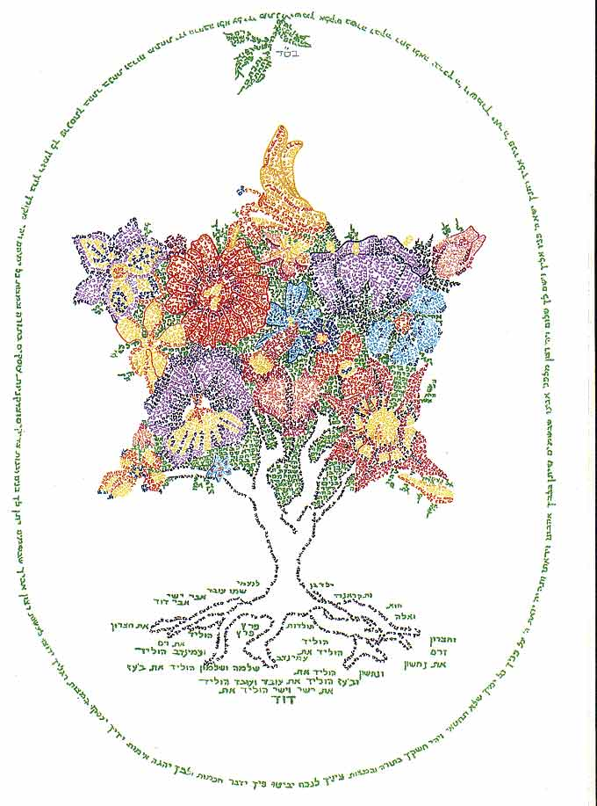
התוצאה של נשואי רות ובועז מתגלמת בשלושה מעגלים. המעגל הראשון: על חורבות משפחת אלימלך, המנהיג הירוד של דור ירוד,קמה משפחת המנהיג החדש.
המעגל השני מתחיל בדוד ומתרחב למלכות בית דוד.אף שדוד הוא דור רביעי לבועז ורות, רות נחשבת אם המלכות,
השכר בא לה רק לאחר ארבעה דורות: כיסאו של דוד היה שכרה של רות.
זמירותיו של דוד היו במידה מסוימת ירושתה של רות, לפי מאמרו של ר' יוחנן:
"למה נקרא שמה רות, שיצא ממנה דוד,
שריווהו להקב"ה בשירים ותשבחות" (ב"ב יד, ב).
השם רות, לפי זה, נגזר משורש רוה, ומשמעו של דבר,ששירתו של דוד ינקה ממבוע רווה שבנפשה של רות.
את המעגל השלישי מבשרת הנבואה (ישע' פרק יא): "ויצא חוטר מגזע ישי" וגו', הוא משיח בן דוד, אף הוא בנה הרחוק של רות.
(ליקוטים מתוך:- ד"ר אריה סטריקובסקי,לפשר מגילת רות, דף לתרבות תורנית .
- אברהם קריב, חסד ושכרו, מסוד חכמים, מוסד הרב קוק תשל"ח)
Ellen Miller Braun

Slide 14
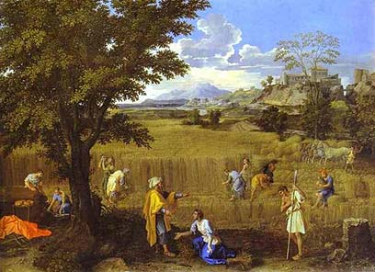
המנהג לקרוא את מגילת רות בחג השבועות הוא קדמון וידוע עליו כבר
בתקופת הגאונים (מאות 6-11). מה הטעם לקריאת המגילה דוקא בשבועות?
לשאלה זו יש כמה תשובות:
● חג השבועות הוא חג הקציר, כמו שכתוב בספר שמות (כג 16): "וחג הקציר ביכורי מעשיך אשר תזרע בשדה". הסיפור במגילת רות מתרחש בתקופת הקציר, כמו שמסופר בפתיחת מגילת רות (א 22): "והמה באו בית לחם בתחילת קציר שעורים." מרבית האירועים במגילה קורים בשדה או בגורן: רות מלקטת בשדה, בועז פוגש את רות בשדה, רות באה אל הגורן של בועז. וכך הרקע החקלאי של הסיפור במגילת רות הולם את האופי החקלאי של חג השבועות – חג הקציר .
Nicolas-Poussin

Slide 15
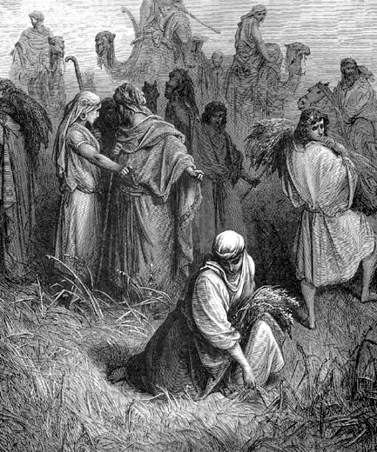
מתוך איורי התנ"ך של גוסטב דורה

Slide 16
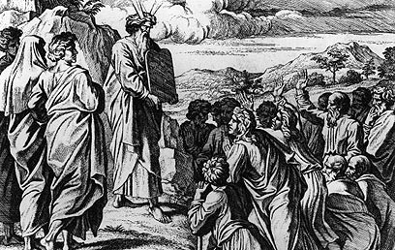
● חג השבועות הוא גם חג מתן תורה. בתקופת התלמוד, במהלך הקביעה של הלוח העברי, נקבע התאריך ו' בסיוון כזמן מתן תורה: "בשישה בחודש [סיוון] ניתנה תורה". מעמד קבלת התורה בהר סיני נחשב מעין גיור של בני ישראל, שעד לאותו מעמד היו עבדים, ובמעמד הר סיני קיבלו את התורה והתחייבו לקיים אותה: "נעשה ונשמע". מגילת רות מספרת על רות המואבייה, נוכרייה שהצטרפה לעם ישראל וקיבלה את ההתחייבות לעם ישראל ולאלוהי ישראל. ולכן נוהגים לקרוא את המגילה בחג השבועות – הוא חג מתן תורה.

Slide 17
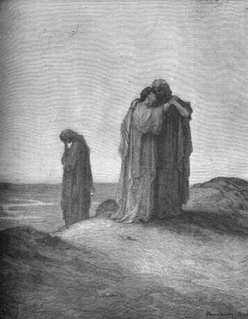
אֶל-אֲשֶׁר תֵּלְכִי אֵלֵךְ, וּבַאֲשֶׁר תָּלִינִי אָלִין--עַמֵּךְ עַמִּי, וֵאלֹהַיִךְ אֱלֹהָי.(מגילת רות א', ט"ז)
נושא מרכזי החוזר במגילה הוא נושא החסד - החסד שגומלת רות עם חמותה, מתנות העניים שנותנים אנשי בית לחם ובועז לעניים בבית לחם, והחסד שנהג בועז ברות.
מגילת רות מראה לנו לא רק שאפשר לקבל גרים לעם ישראל אלא שהתורה מצווה לגמול חסד עם גרים, שמתקשים להשתלב בחברה החדשה, כפי שכתוב בספר ויקרא:
וְכִי-יָגוּר אִתְּךָ גֵּר, בְּאַרְצְכֶם--לֹא תוֹנוּ, אֹתוֹ. (ויקרא י"ט, לג). כְּאֶזְרָח מִכֶּם יִהְיֶה לָכֶם הַגֵּר הַגָּר אִתְּכֶם, וְאָהַבְתָּ לוֹ כָּמוֹךָ--כִּי-גֵרִים הֱיִיתֶם, בְּאֶרֶץ מִצְרָיִם... . (ויקרא י"ט, לד).
ועוד טעם לקריאת מגילת רות בשבועות נובע מגיורה של רות. המפרשים שואלים - כיצד ייתכן שרות המואביה התגיירה שכן כתוב בתורה: "לֹא-יָבֹא עַמּוֹנִי וּמוֹאָבִי, בִּקְהַל ה'" (דברים כ"ג, ד) (בגלל שהמואבים לא נתנו לבני ישראל לעבור באדמתם בדרך לארץ ישראל)? התשובה מבוארת בגמרא (יבמות עו ע"ב) - "עמוני ולא עמונית, מואבי ולא מואבית" - כלומר האיסור לקבל מואבים לעם ישראל מוגבל לזכרים ולא לנקבות.
ומכאן הטעם הנוסף לקריאת מגילת רות בשבועות. חג השבועות הוא יום מתן תורה. ההלכה המופיעה בתורה שבעל פה בנוגע לגיור של רות ממחישה שהתורה שבכתב איננה שלמה ללא התורה שבעל פה.
ציור של גוסטב דורה

Slide 18
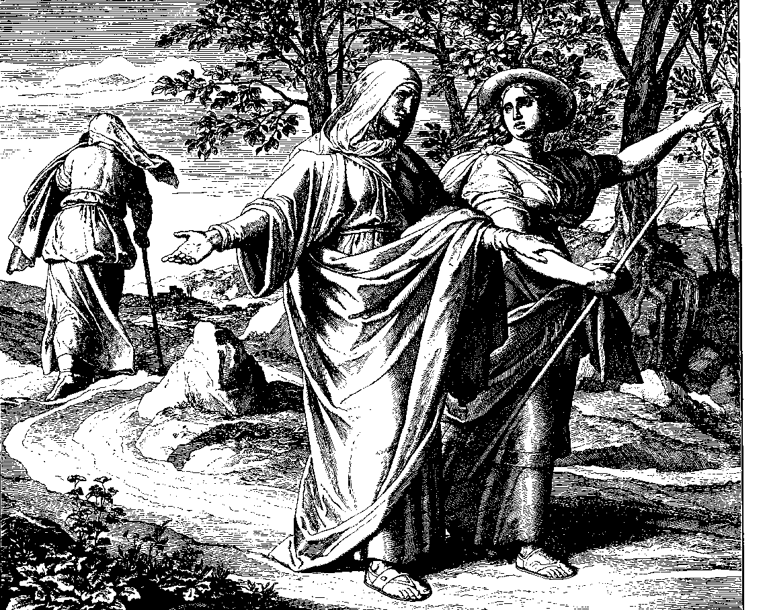
"ותאמר רות, 'אל תפגעי בי לעזבך לשוב מאחריך, כי אל אשר תלכי - אלך, ובאשר תליני - אלין, עמך - עמי, ואלוקיך - אלוקי. באשר תמותי - אמות, ושם אקבר. כה יעשה ה' לי וכה יוסיף. כי המוות יפריד ביני ובינך." (רות א', ט"ז-י"ז)
רות לא הייתה גיורת רגילה. שמה נותן לנו רמז על מהותה הפנימית. ערכה המספרי של המלה "רות" הוא 606. כל בני האדם בעולם מחויבים לשמירת 'שבע מצוות בני נח' (מצוות אשר ניתנו לנח לאחר המבול). גם רות אשר נולדה כמואבייה הייתה מחויבת להן. אם נוסיף את 7 המצוות האלה, לערך המספרי של "רות", נגיע ל - 613, תרי"ג המצוות הכתובות בתורה. מהותה של רות, הכוח המניע בחייה, היו הגילוי והקבלה של 606 המצוות שחסרו לה. מכאן ש'רות', היא "מחפשת" התורה האמיתית, העומדת בפני כולנו, כמודל זוהר לקבלת התורה בדרך הראויה. אילו היינו הולכים בדרכיה של רות, בקבלת התורה האישית שלנו, היינו מצליחים לקלוט את מלוא הרוחניות המזומנת לנו, מן האלוקים בחג השבועות (עיין בפירושו של הגר"א - הגאון מוילנא - על מגילת רות).

Slide 19
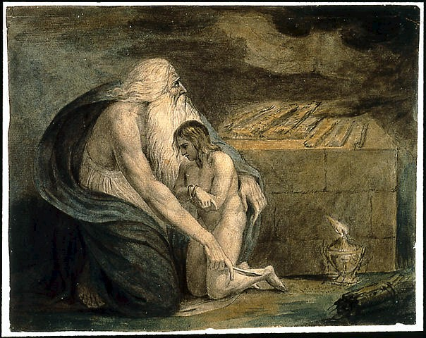
-חז"ל אומרים, שביום לאחר נישואיהם של בועז ורות, נפטר בועז. רבים ייחסו זאת לכך, שעבר ונשא מואבית. האמת היא, שבועז היה זקן מאוד והקב"ה שמר על חייו, רק על מנת להביא לעולם את זרע בית דוד. לעומתו רות חייתה חיים ארוכים וזכתה אפילו לחזות בשלמה המלך. היא הייתה התגלמות והמחשה להצהרת עם ישראל בסיני, אשר מתחדשת מידי שנה בחג השבועות: "נעשה ונשמע" (שמות כ"ד,ע') ומסיבה זו נקראת מגילת רות בבתי הכנסת בחג השבועות. תחילה אנחנו מקבלים עלינו את מצוות הא-ל ואז מנסים בכל כוחותינו גם ללמדן ולהבינן.

Slide 20
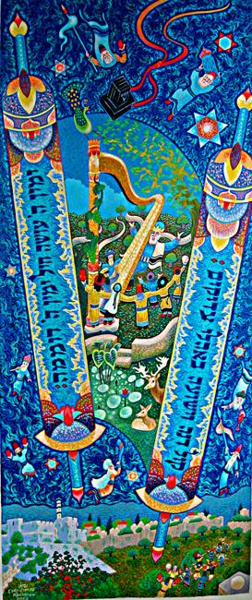
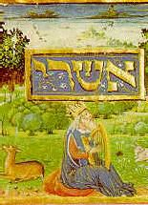
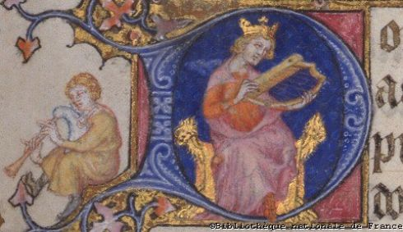
הסבר אחר קשור לדוד המלך: על-פי המסורת, דוד המלך נולד ונפטר בחג השבועות. על-פי הסיפור במגילה, הייתה רות המואבייה סבתא רַבְּתָא של דוד המלך (דוד המלך היה הנין שלה), כפי שמפורט בפסוקים המסיימים את המגילה:" וְאֵלֶּה תּוֹלְדוֹת פָּרֶץ, פֶּרֶץ הוֹלִיד אֶת-חֶצְרוֹן. וְחֶצְרוֹן הוֹלִיד אֶת-רָם, וְרָם הוֹלִיד אֶת-עַמִּינָדָב. וְעַמִּינָדָב הוֹלִיד אֶת-נַחְשׁוֹן, וְנַחְשׁוֹן הוֹלִיד אֶת-שַׂלְמָה. וְשַׂלְמוֹן הוֹלִיד אֶת-בֹּעַז, וּבֹעַז הוֹלִיד אֶת-עוֹבֵד. וְעֹבֵד הוֹלִיד אֶת-יִשָׁי, וְיִשַׁי הוֹלִיד אֶת-דָּוִד". ולכן ראוי ומתאים לקרוא בחג זה – הקשור להולדתו ולמותו של דוד המלך – את המגילה המספרת על מוצאו.

Slide 21


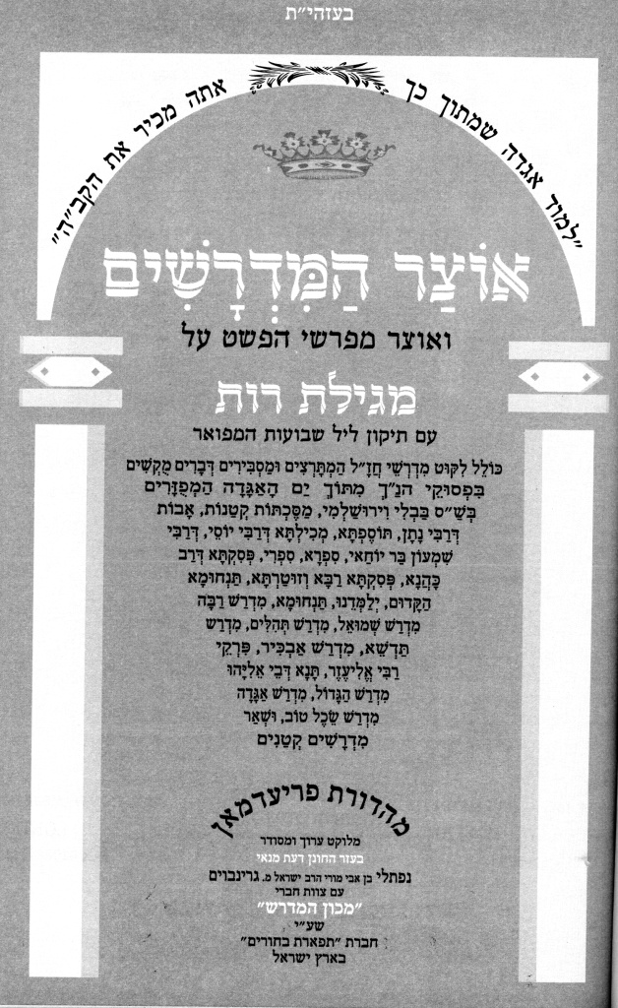
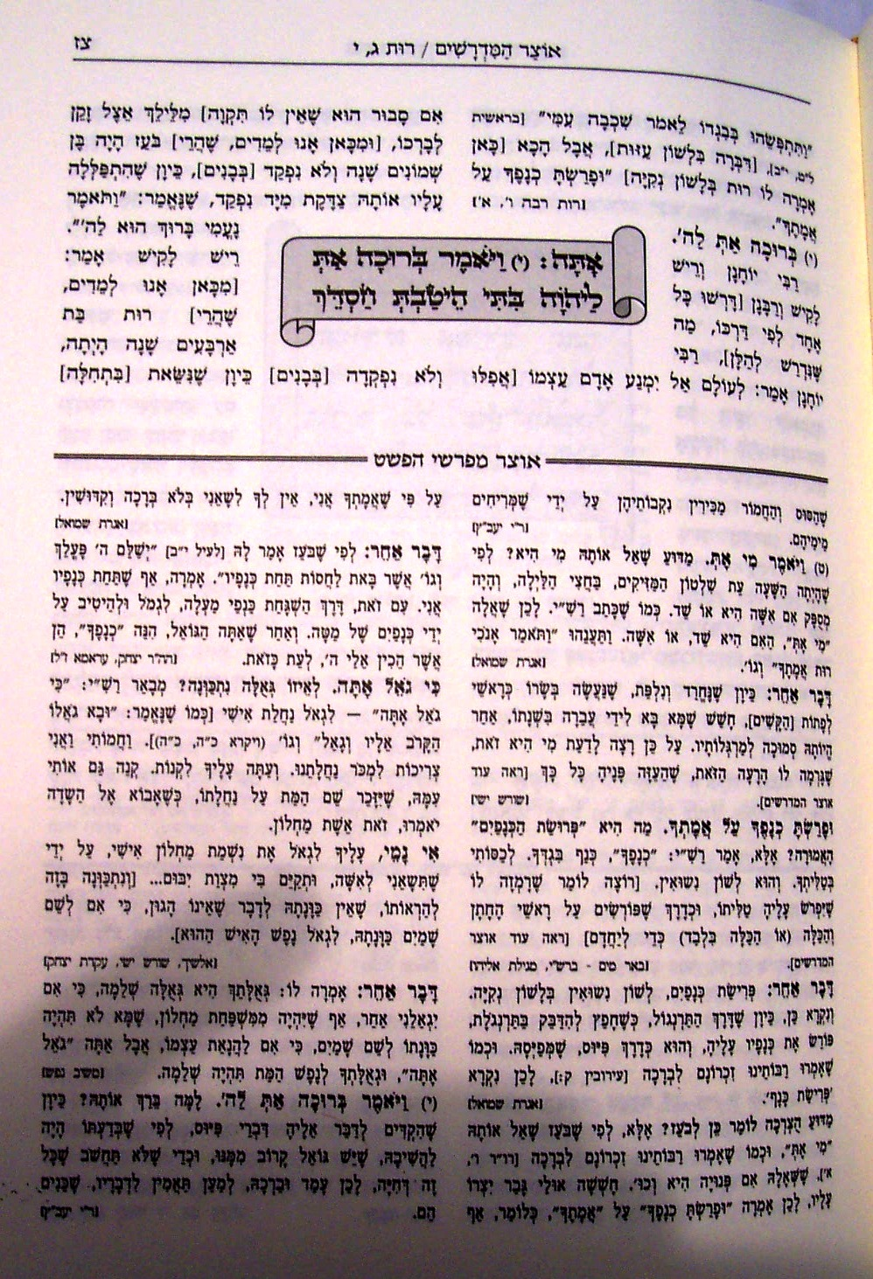
אמר ר' זעירא: מגילה זו אין בה לא טומאה ולא טהרה ולא איסור ולא היתר. ולמה נכתבה? ללמדך כמה שכר טוב לגומלי חסדים .(מדרש רות רבה)

Slide 22
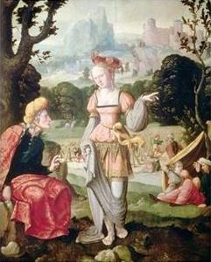
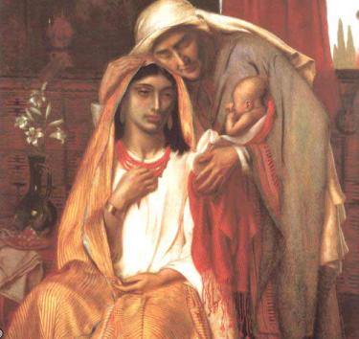
מגילת רות באמנות
רות נעמי ועובד
סולומון יוסף סולומון, צייר בריטי, 1927-1860
רות ונעמי בשדה בועז
יאן ון סקורל, צייר הולנדי, 1562-1495

Slide 23
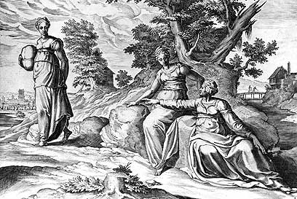
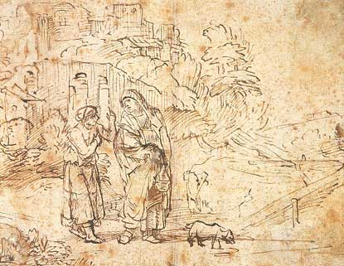

Slide 24
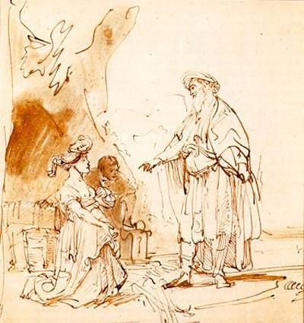
רות פוגשת את בועז
REMBRANDT

Slide 25
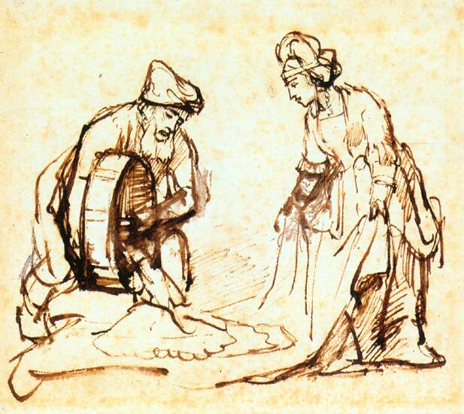
REMBRANDT

Slide 26
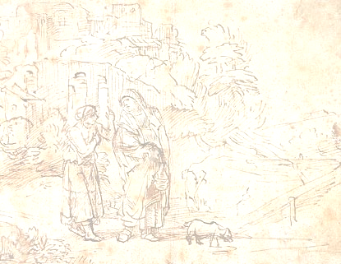
ההיבט הספרותי של המגילה
מגילת רות מיוחדת בעיקר במוטיבים הספרותיים שלה: משפחת אלימלך נעה מבית לחם, מקום המסמל בשמו גם מחסה (בית) וגם ביטחון כלכלי (לחם) אל שדה מואב, שיוצר קונוטציה שלילית (מואב מוזכרים במקרא כאויב לעם ישראל) ותחושת חוסר ביטחון (שדה).
הדמויות במגילה, נושאות בעליל שמות ספרותיים. כך בניו של אלימלך (ששמו אולי אמיתי, אך מעיד גם על מעמדו), נקראים מחלון וכליון, והרי זה ברור שאין אדם קורא בשמות כאלו לבניו; שמם מעיד על סופם - כליון מת ולא השאיר אחריו יורש ומחלון מת אף הוא, אך אלמנתו, רות, נישאה והולידה בן. החוקר אהרן דמסקי, מצביע על הכתוב בדברי הימים: "וְיוֹאָשׁ וְשָׂרָף אֲשֶׁר בָּעֲלוּ לְמוֹאָב וְיָשֻׁבִי לָחֶם וְהַדְּבָרִים עַתִּיקִים" (דה"א ד,כב), וטוען כי יואש ושרף הם שמותם המקוריים של בני אלימלך. נעמי, אם המשפחה, דורשת את שמה: "אַל תִּקְרֶאנָה לִי נָעֳמִי קְרֶאןָ לִי מָרָא כִּי הֵמַר שַׁדַּי לִי מְאֹד" (רות א,כ). אף שמה של הכלה ערפה הוא רמז שפנתה עורף לחמותה נעמי. הגואל הקרוב נקרא בֹּעַז (סמל לכוח ולתמיכה, כשמו של אחד מעמודי המקדש), ושמו מעיד על מעשיו שהיה "אִישׁ גִּבּוֹר חַיִל" (רות ב,א). לעומתו, הגואל הקרוב יותר שסירב לגאול את רות - נמחק שמו מהמגילה ונקרא "פְּלֹנִי אַלְמֹנִי" (רות ד,א).
במגילה יש תמיד מתח ספרותי, שאינו נפתר עד לסוף המגילה. כך בהתחלה המצב של המשפחה הוא בכי רע, וכאשר נעמי חוזרת לבית לחם, נראה כי המצב ישתפר, אך בני העיר מקבלים אותה בשמחה לאיד וקוראים לעברה "הזאת נעמי?!". ובהמשך, כאשר רות פוגשת את בעז, שוב נדמה שהכל מסתדר, אך הוא אינו נותן לה תשובה חד משמעית לגבי עתידהּ, כיוון שקיימת בעיית הגואל הקרוב. לבסוף העלילה מגיעה אל הסוף הטוב כאשר רות נישאת לבעז ואף נולד להם בן.

Slide 27
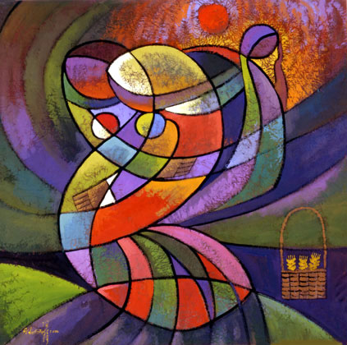
רות ונעמי,He Qi

Slide 28
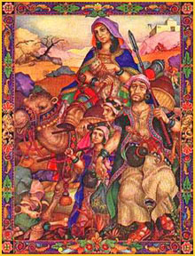
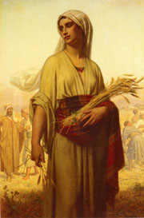
היו מרלה, צייר צרפתי, 1881-1823
ארתור שיק

Slide 29
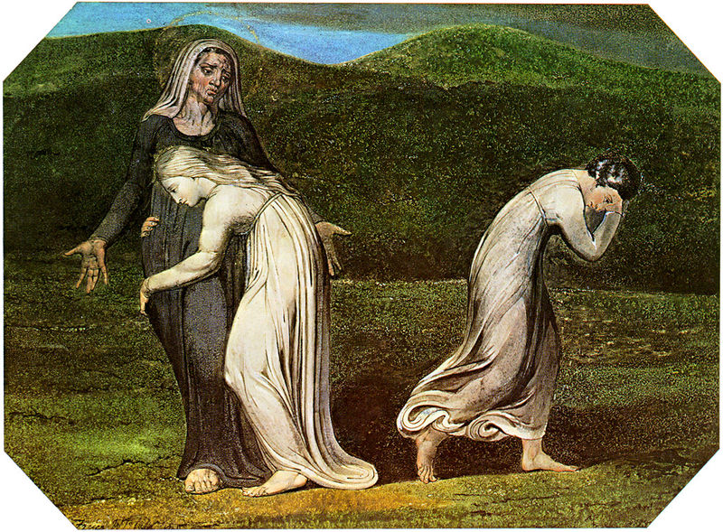
1795 William Blake

Slide 30
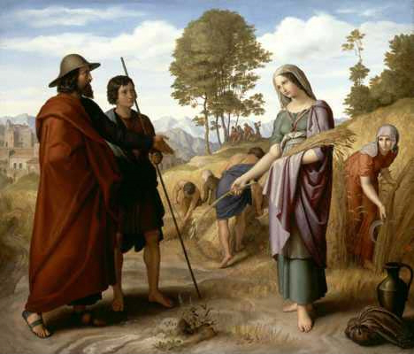
Julius Schnorr von Carolsfeld, 1828

Slide 31
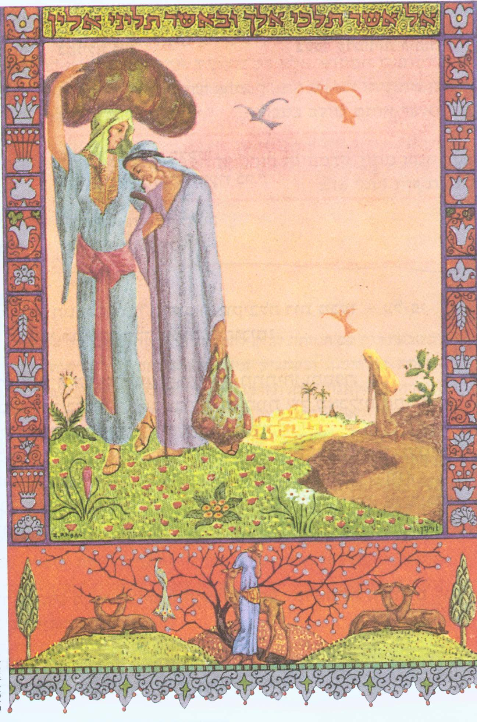
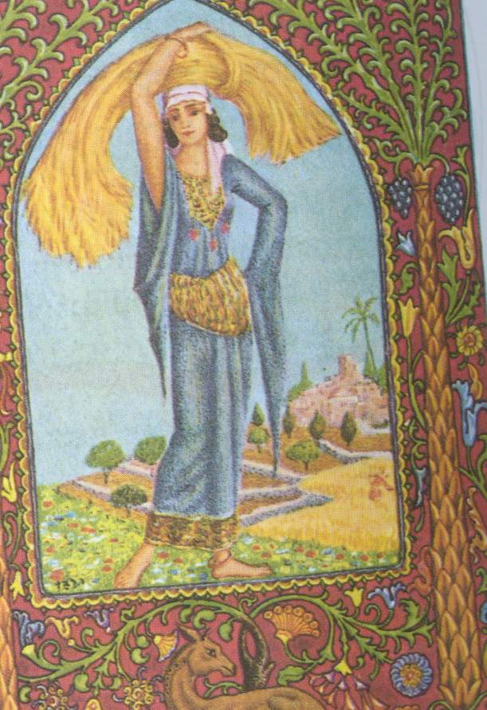
זאב רבן
רות נושאת שיבולים,
אל אשר תלכי - אלך ובאשר תליני - אלין"

Slide 32
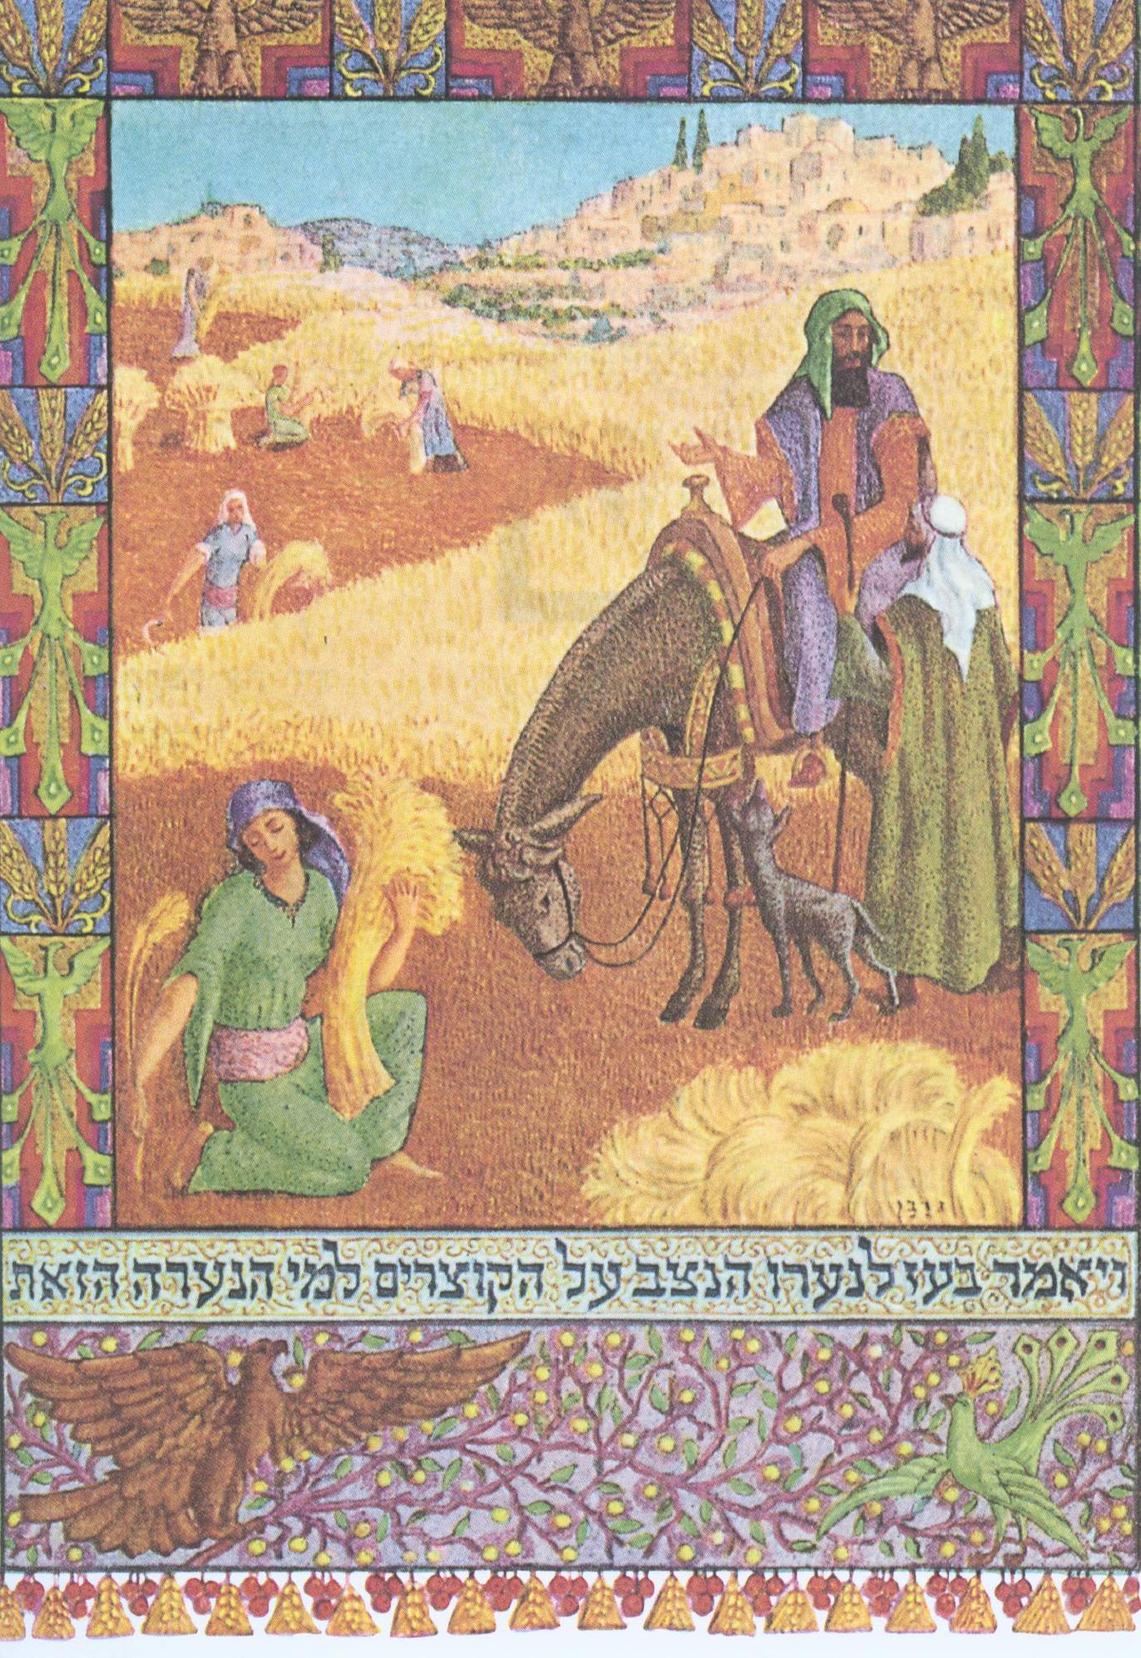
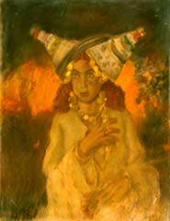
רות, אבל פן
זאב רבן

Slide 33
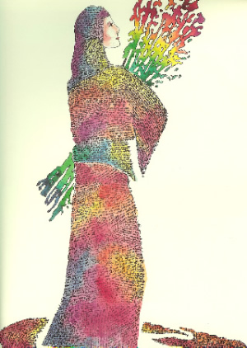
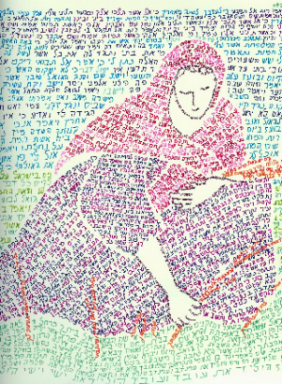
Ben Baruch

Slide 34
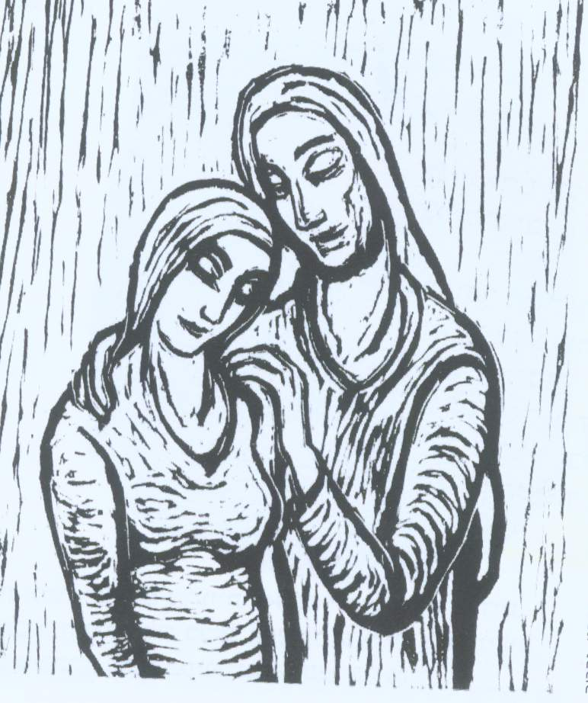
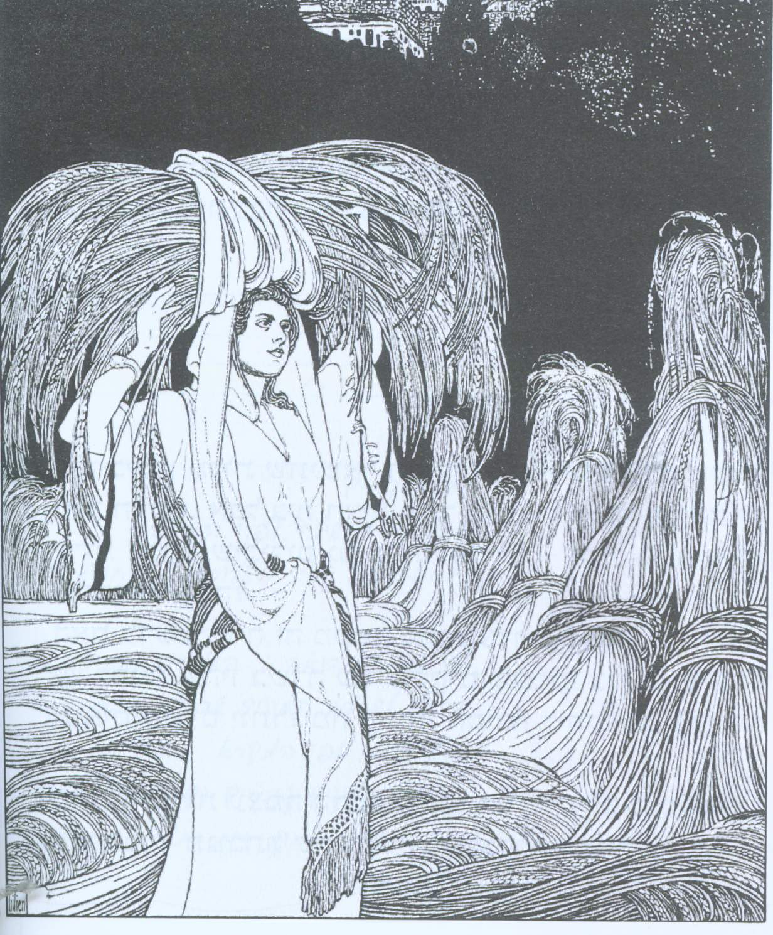
רות נושאת שיבולים משדה בעז
תחריט של האמן הישראלי איימ ליליין
חיתוך עץ של האמן יעקב שטיינהרט
רות ונעמי

Slide 35
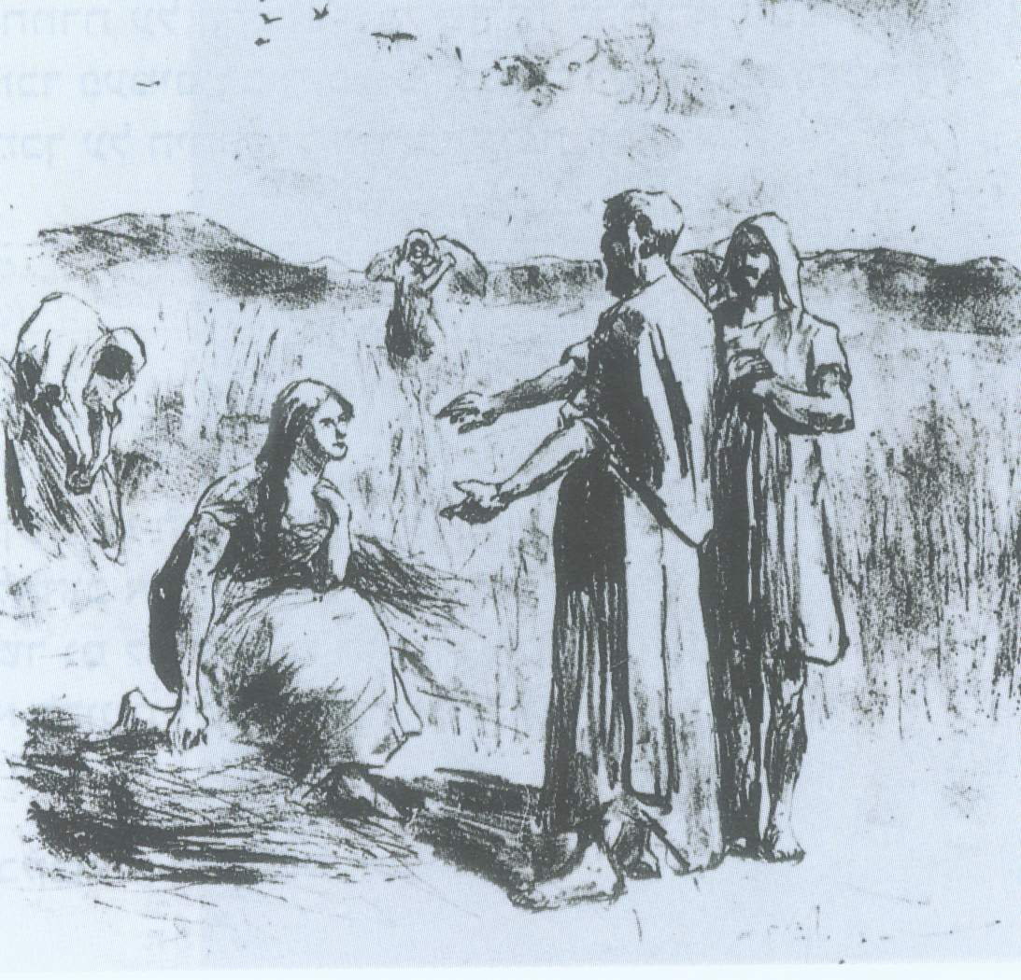
רות ובעז רישום של הצייר לסר אורי - 1922

Slide 36
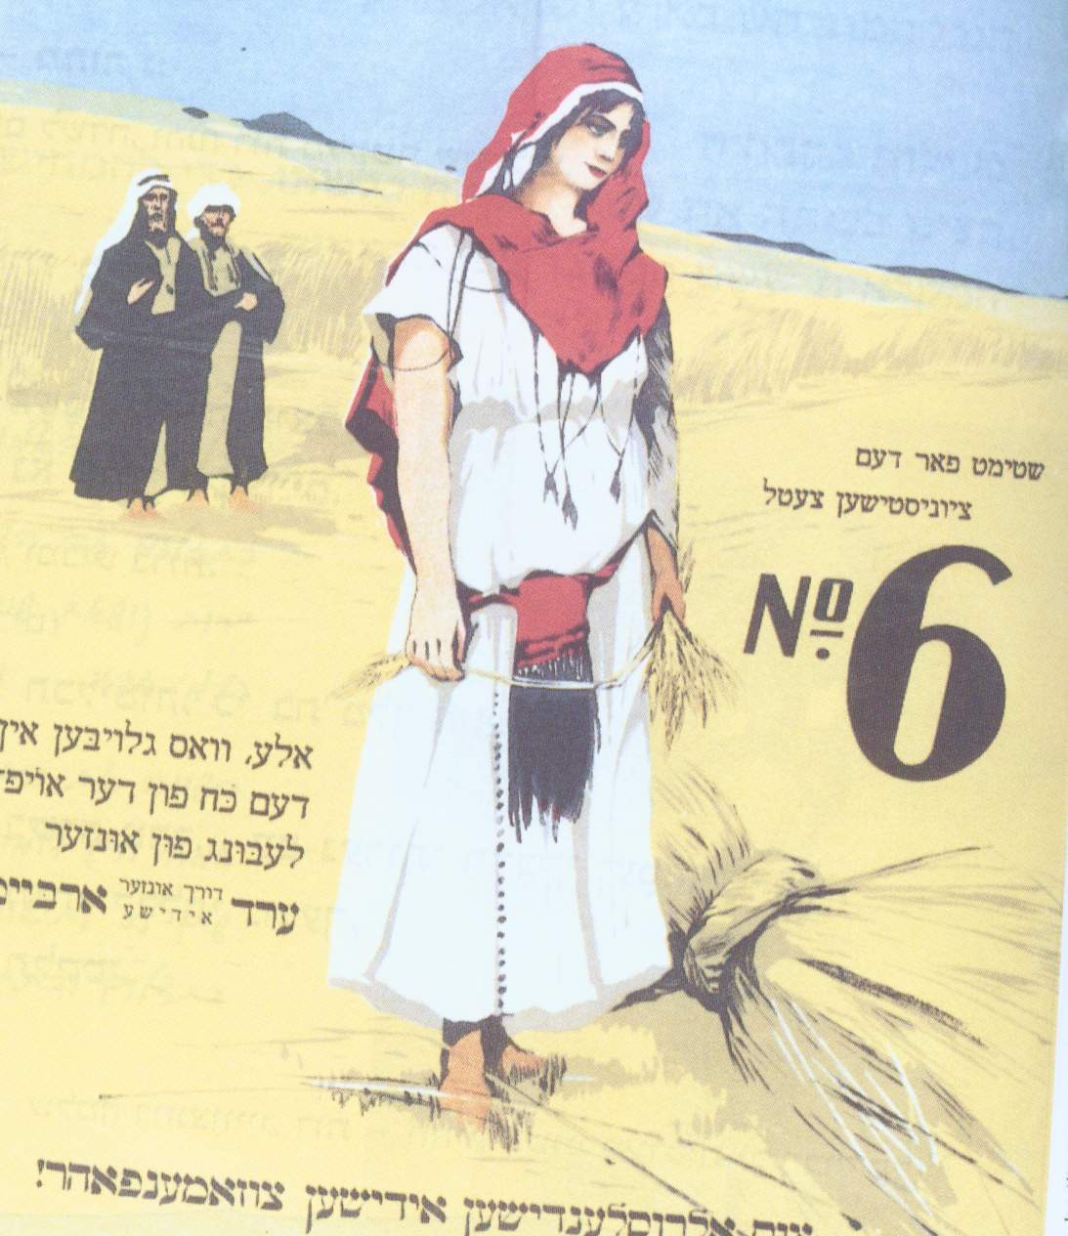

כרזת בחירות של הרשימה הציונית (רשימה מספר 6) לאסיפה הכללית של יהודי רוסיה, סנט פטרבורג - 1917 במרכז הכרזה - בחורה צעירה בדמות רות המואבייה מלקטת שיבולים בשדה . הדמויות בכרזה מייצגות את העברים עובדי האדמה בתקופת המקרא ואת רעיון התחייה
בול "מועדים לשמחה
התשמ"ה", 1984.
צייר: א. קלדרון

Slide 37
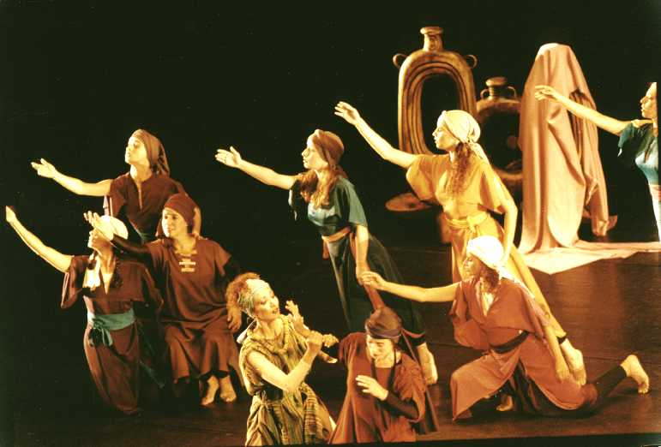
רות- להקת הבלט עינבל

Slide 38



מגילת רות בעולם הנוצרי
מגילת רות מקודשת לנוצרים גם בשל העובדה שישו משיחם נולד לבתולה שבעלה יוסף הוא נצר לבית דוד. לכן רות היא אימו הקדומה
של המשיח (מתי 1:5 ).
מילותיה של רות המבטאות נאמנות מוחלטת "באשר תלכי אלך ...." משמשות בטקסי נישואין קתולים ופרוטסטנטים כדי להדגיש את הדמיון
שבנאמנות בנישואין כבגיור
LAVATER, Ludwig
The Book of Ruth
London: printed by
Robert Walde-grave, 1586
איור למגילת רות
מתוך כתב יד נוצרי של התנ"ך,
אנגליה , המאה ה-12

Slide 39


קטע מדף מצויר למגילת רות
תנ"ך ארסנל, עכו - המאה ה-13
רות ובועז,ציור מימי הביניים

Slide 40



Slide 41

איורים למגילת רות מתוך כתב יד נוצרי של התנ"ך - אנגליה - המאה ה12-
.
,
איורים למגילת רות מתוך כתב יד נוצרי של התנ"ך - אנגליה - המאה ה12-

Slide 42

http://www.education.gov.il/moe/hagut/shavuot/rut_5.htm
http://www.chagim.org.il/shavoot6.html
http://lib.cet.ac.il/Pages/item.asp?item=4800
http://www.aish.com/hebShavuot/ShavuotThemes/Lively_Overview
_of_The_Book_of_Ruth.asp
http://www.hofesh.org.il/freeclass/pirkei_tanach/01/04_ruth/1.html
http://he.wikipedia.org/wiki/%D7%9E%D7%92%D7%99%D7%
9C%D7%AA_%D7%A8%D7%95%D7%AA

